Slide 1
Little Piglet Sports E-commerce
Apresentação Completa do Projeto

Slide 2

Equipe
Leonardo de Araujo Leitão | João Antonio Leite dos Santos Neto | Gabriel Araujo Marques

Slide 3
Requisitos

Slide 4
Requisitos
RF01 - Cadastrar Usuário
RF02 - Adicionar Item ao Carrinho
RF03 - Adicionar à Lista
RF04 - Rastrear Pedido
RF05 - Cancelar Pedido
RF06 - Opções de Pagamento
RF07 - Endereços
RF08 - Editar Informações do Usuário
RF09 - Login do Usuário
RF10 - Suporte ao Usuário
RF11 - Listar Produtos
RF12 - Buscar Produtos
RF13 - Filtrar Busca
RF14 - Cadastro de Promoções

Slide 5
Estrutura Analítica do Projeto - EAP

Slide 6
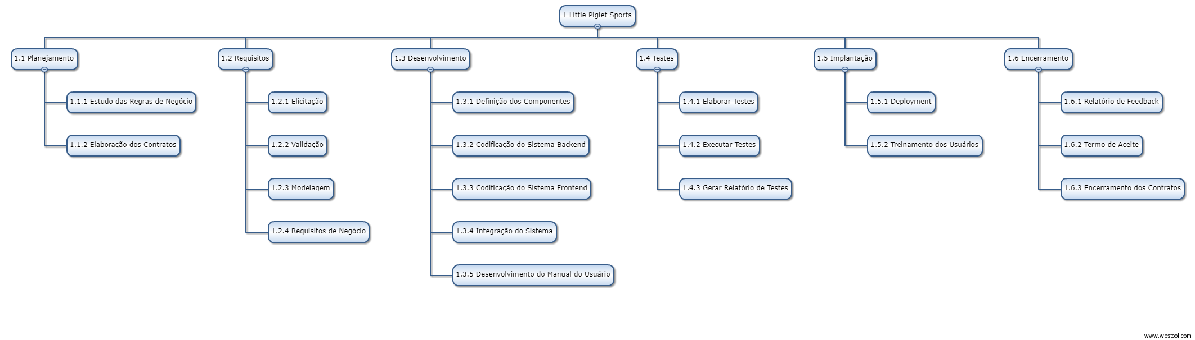
EAP

Slide 7
Dicionário EAP

Slide 8
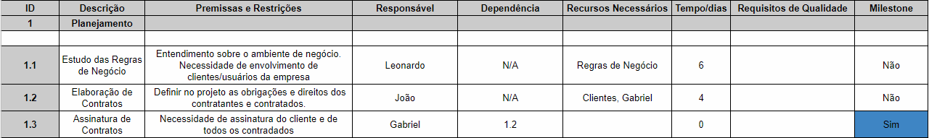
Dicionário EAP - Planejamento

Slide 9
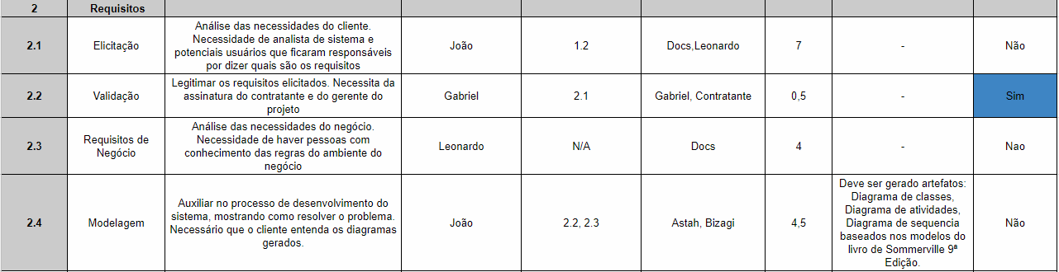
Dicionário EAP - Requisitos

Slide 10
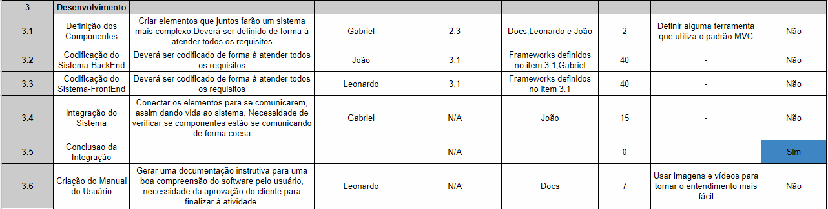
Dicionário EAP - Desenvolvimento

Slide 11
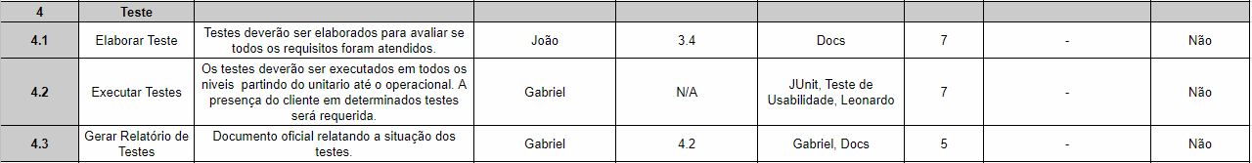
Dicionário EAP - Testes

Slide 12
Dicionário EAP - Implementação

Slide 13
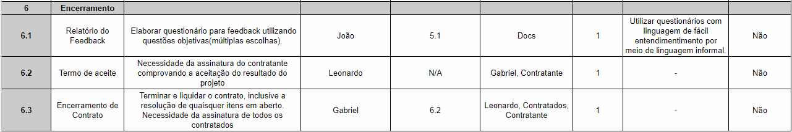
Dicionário EAP - Encerramento

Slide 14
Partes Interessadas

Slide 15
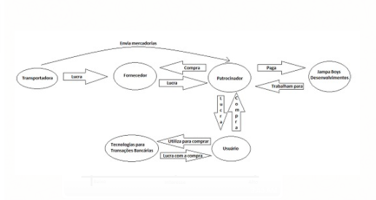

Slide 16
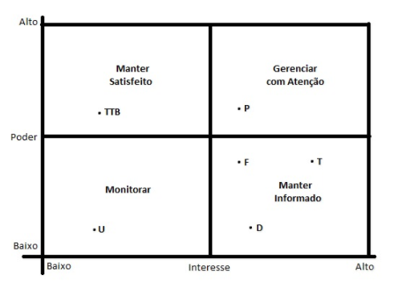

Slide 17
